Slide 1
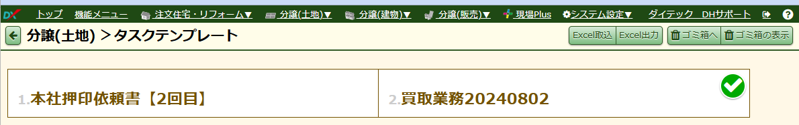
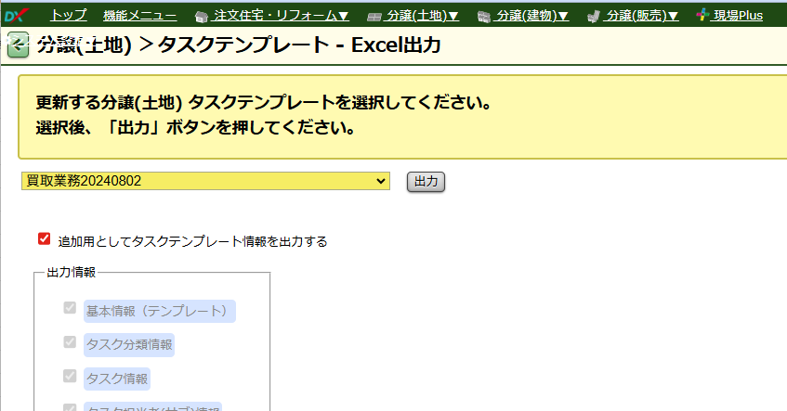
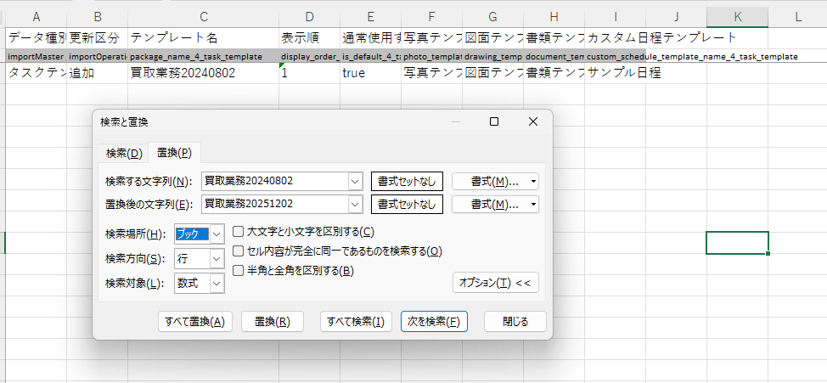
システム設定→分譲土地タブ→タスク管理
1
2
各シートのテンプレート名を変更します
「追加用ととして・・・」
に必ずチェック
シート→ブック
で一回で変換できます
3
4
変換したら保存して
取り込んでください
テンプレートが増えます

